Slide 1
Portifólio
Eduardo Barbosa Barros
7557456

Slide 2

AULA 1 Declaração Universal dos Direitos Humanos
A primeira aula de PET ( Psicologia Educação e Temas Contemporâneos) teve como tema a Declaração Universal dos Direitos Humanos e seus reflexos na atualidade. Para compreender melhor os direitos humanos, nós os estudamos um pouco, desde sua a historia ate sua aplicação. A Declaração Universal foi criada em 1948, após a Segunda Guerra Mundial e a criação da Organização das Nações Unidas (ONU). Ela foi criada e implementada no pós guerra em forma de contrato, onde todos os signatários concordavam que algumas praticas, que foram feitas na guerra, e de alguma forma denegria e humilhava o ser humano, eram absurdas e estariam vetadas. O primeiro artigo dos direitos humanos diz: "Todas as pessoas nascem livres e iguais em dignidade e direitos. São dotadas de razão e consciência e devem agir em relação umas às outras com espírito de fraternidade." Neste trecho, compreendemos um direito básico a todo ser, a Liberdade.
Esta imagem mostra uma forma da igreja, neste caso, abordar o homossexualismo, como se fosse uma coisa inaceitável, como se homossexuais não pudessem acreditar em Deus e expressar sua fé do mesmo jeito que uma pessoa hetero. Totalmente contra o primeiro artigo, o da Liberdade. Um absurdo na minha opinião.

Slide 3
AULA 3 Design Thinking
O Design Thinking é uma técnica baseada no Human Centered Design (HCD), onde o ser humano é o centro do processo. O processo é baseado no HCD: Hear(Ouvir), Create(Criar) e Deliver(Implementar). Ou seja, a principal ideia do Design Thinking é desenvolver soluções, a partir de um problema, de forma inteligente e inovadora, onde a parte principal não é a solução e sim todo o processo, focado no usuário final.
O primeiro passo é definir o problema, após isso, você busca a necessidade do usuário, procurando saber apenas do que ele precisa e não do que você supõe que ele precisa. Após isso, um protótipo é desenvolvido a partir do questionamento dos usuários, juntando o grupo responsável pelo projeto e discutindo suas ideias. Após isso o protótipo é posto em pratica, sendo uma lei ou um produto. Segundo o livro HCD, os três processos são estes:
Ouvir: Durante a fase “Ouvir”, sua equipe de Design coletará histórias e a partir das sugestões das pessoas obter respostas para satisfazer sua. Você vai organizar e conduzir pesquisas de campo.
Criar: Na fase “Criar”, você vai trabalhar em equipe no formato de seminários para traduzir em estruturas, oportunidades, soluções e protótipos o que ouviu dos usuários. Durante essa fase você passará do pensamento concreto ao abstrato de forma a identiﬁcar temas e oportunidades para, mais tarde, voltar ao concreto com a criação de soluções e protótipos

Slide 4
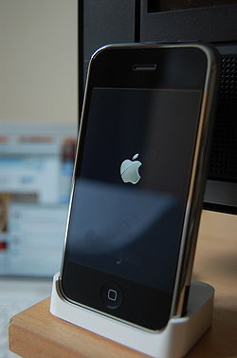
AULA 3 Design Thinking
Implementar: A fase “Implementar” marca o início da implementação de soluções através de um sistema rápido de modelagem de custos e receitas, estimativas de capacitação e planejamento de implementação. Essa fase o ajudará a lançar novas soluções.
Iphone, um produto na qual
sua idealizaçãoo foi baseada
nos processos do
Design Thinking

Slide 5
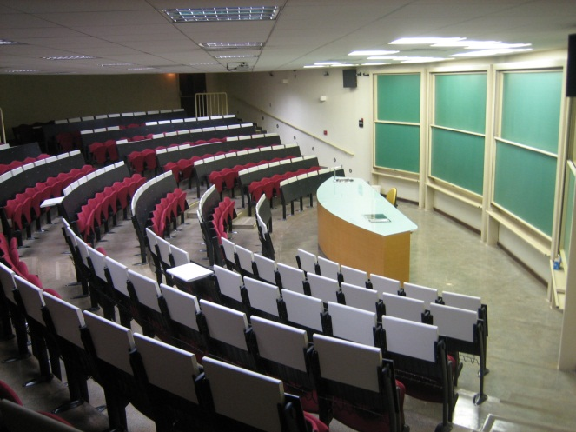

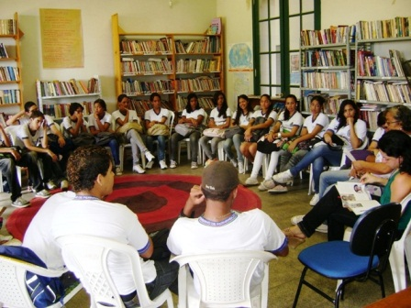
AULA 6 O Conhecimento nas Sociedades Contemporâneas
Desde a antiguidade o conhecimento foi passado em um formato vertical, onde há uma pessoa, professor, dado como o detentor do conhecimento, que é dado como unica fonte de conhecimento. Um fato que demonstra essa premissa é o fato de em muitas salas de aula o local onde o professor fica se localiza de forma superior aos alunos.
Uma forma de ensino que agrega muito a todos, parte do princípio que ninguém sabe tudo e que tanto o aluno quanto o professor podem ensinar e aprender algo, é uma forma horizontal de ensino/aprendizado, quebrando com o paradigma educacional antigo.

Slide 6
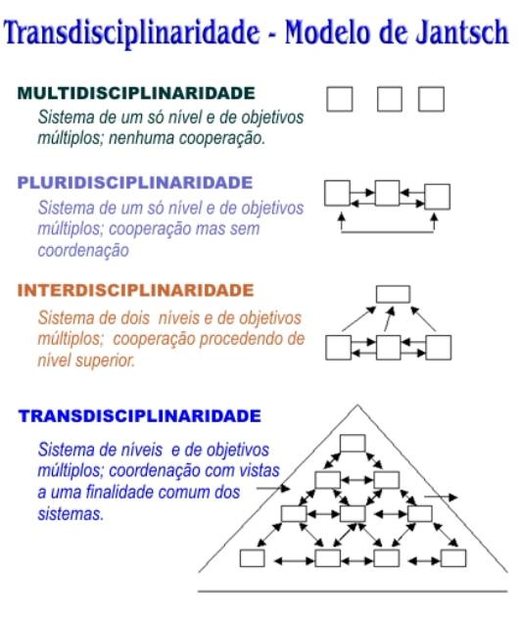
AULA 7 Conhecimento Transversal Interdisciplinaridade e a Metáfora de Redes
Nesta aula nos refletimos sobre os temas de Interdisciplinaridade, Multidisciplinaridade e Transdisciplinaridade. Só com palavras essas definições são de difícil compreensão, então primeiramente colocarei uma imagem que ajuda a entender isto e depois suas definições.

Slide 7
AULA 7 Conhecimento Transversal Interdisciplinaridade e a Metáfora de Redes
Interdisciplinaridade: Trata-se de um movimento, um conceito e uma prática que está em processo de construção e desenvolvimento dentro das ciências e do ensino das ciências, sendo estes, dois campos distintos nos quais a interdisciplinaridade se faz presente. Definir um objeto que está em construção, coexistindo com aquele que o estuda é uma tarefa difícil e até certo ponto parcial, uma vez que este objeto está se transformando e se alterando, assim, toda discussão sobre interdisciplinaridade é passível de análise comparativa com o material contemporâneo sobre o tema até que este esteja melhor desenvolvido e articulado, muito mais pela prática do que pela teoria, uma vez que a interdisciplinaridade esta acontecendo, e a partir disso, uma teoria tem sido desenvolvida.
Multidisciplinaridade: A multidisciplinaridade é um conjunto de disciplinas a serem trabalhadas simultaneamente, sem fazer aparecer as relações que possam existir entre elas, destinando-se a um sistema de um só nível e de objetivos únicos, sem nenhuma cooperação. A multidisciplinaridade corresponde à estrutura tradicional de currículo nas escolas, o qual encontra-se fragmentado em várias disciplinas. De acordo com o conceito de multidisciplinaridade, recorre-se a informações de várias matérias para estudar um determinado elemento, sem a preocupação de interligar as disciplinas entre si. Assim, cada matéria contribui com informações próprias do seu campo de conhecimento, sem considerar que existe uma integração entre elas. Essa forma de relacionamento entre as disciplinas é considerada pouco eficaz para a transferência de conhecimentos, já que impede uma relação entre os vários conhecimentos.
Transdisciplinaridade: A transdisciplinaridade é uma abordagem científica que visa a unidade do conhecimento. Desta forma, procura estimular uma nova compreensão da realidade articulando elementos que passam entre, além e através das disciplinas, numa busca de compreensão da complexidade. Além disso, do ponto de vista humano a transdisciplinaridade é uma atitude empática de abertura ao outro e seu conhecimento.

Slide 8
AULA 8 Gênero e Modelos de Atratividade
Esta aula foi ministrada pela Profa. Juliana Franzi discutindo como base central um tema que é tão presente e importante em nossas vidas, o amor.
Alguns dizem que ‘o amor é cego’, mas segundo dados obtidos em estudos, o amor é algo não tão irracional quanto se pensava, segundo estes estudos o amor é resultado de vários fatores, entre eles fatores biológicos e histórico.
Foi mostrado um panorama entre estas relações afetivas historicamente, aqui alguns fatos importantes :
Na Grécia antiga o papel da mulher era de procriar, sem se relacionar as atividades sociais.
No cristianismo devido aos preceitos de fé, a união era objetivada a louvar a Deus.
Segundo Juliana, entre os fatores relacionados ao amor, feromonios, gostos e fatores fisicos condicionados à procriação são responsáveis pelo acontecimento do amor em si, mesmo que estes fatores ajam de uma forma automática, sem controle da pessoa em si, eles são essenciais para o amor.

Slide 9
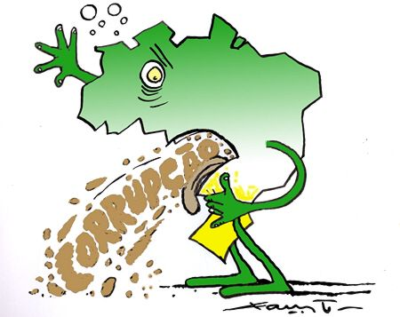
AULA 9 Ética e Valores nas Sociedades Contemporâneas
Atualmente, em nossa sociedade há uma clara inversão de valores, onde o conhecimento e a evolução, seja social ou econômica de uma nação ou entidade, como um todo é subestimada e deixada de lado por aqueles que detém o poderio, comumente o econômico. Lendo sobre o assunto, deparo-me com uma questão, a ética no alto escalão, sendo em (quase) todas as eras basicamente é igual a praticada hoje, onde uma frase, como uma máxima, é verdadeira: ‘O Dinheiro Corrompe’.

Slide 10
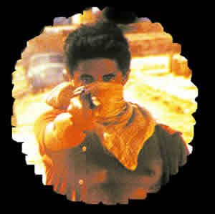
AULA 11 Sociedade e Violência
Esta aula foi ministrada pela professora Patrícia Junqueira. Nesta aula ocorreu um debate, o qual era ministrado pela professora, e como tema central estava a Diminuição da Idade Penal, a classe estava bem dividida e de acordo com nossos argumentos a professora ia nos ajudando com suas noções de psicologia e fundamentando nossos argumentos. Foi uma ótima aula, na qual podemos ver diferentes visões do tema e saímos com uma nova visão ou com uma visão melhorada sobre o assunto.
Essa imagem mostra um menor com uma arma e mostra o centro dessa discussão, onde se pessoas com, no caso, 16 anos ou mais possam ser levados a penitenciarias comuns ou não.

Slide 11

AULA 12 Projetos de Vida da Juventude
Esta aula foi ministrada pela monitora Daniela, aula qual teve como temática como as escolhas dos jovens afetará seu futuro. Principalmente na época dos vestibulares, época importantíssima para a vida das pessoas a qual determinará quais rumos a vida de tal pessoa seguirá. Na aula, percebi que além da influencia da renda familiar na escolha dos cursos há também a influencia de cursos profissionalizantes, os quais afetam diretamente a economia. Um relato pessoal é de alguns amigos meus, os quais tentaram prestar vestibular, em carreiras onde as classes dominantes são a maioria que prestam, não passarem e fizeram cursos profissionalizantes, os quais os permitiram uma rápida entrada no mercado.

Slide 12
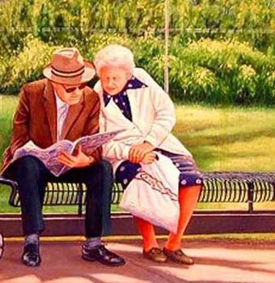
AULA 13 Apresentação Relatórios dos Grupos do Primeiro Dia
Os grupos do primeiro dia tiveram como tema:
`Projeto: Sociologia e Formação Cidadã` : Projeto o qual tinha como principal função mostrar um modo mais eficaz e util de ensinar sociologia nas escolas.
Proporcionar a integração de idosos em Casas de Repouso com jovens universitários beneficiando ambas as partes: Idosos: Resgate da vivacidade e promoção de lazer como qualidade de vida Jovens universitários: sensibilização e construção de valores sociais.
`Deficientes Visuais E O Metrô`: O qual de forma criativa pretende prototipar uma ferramenta que melhora muita a usabilidade do metro por deficientes visuais.

Slide 13
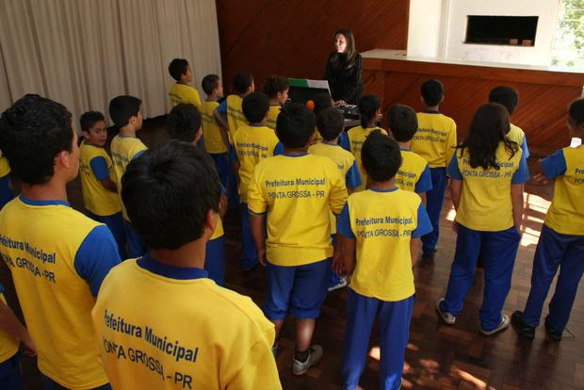
AULA 14 Apresentação Relatórios dos Grupos do Segundo Dia
O trabalho realizado pelo Grupo 5 mostrou formas de facilitar o aprendizado de idosos no segmento da informática. Já o Grupo 6 tem como tema ‘O acesso das pessoas com deficiência visual aos ônibus na cidade de São Paulo’ onde o grupo propõe, como protótipo, um produto parecido com um celular, onde este ajudaria deficientes visuais a saber quais ônibus estariam chegando no ponto, facilitando a acessibilidade deste meio. O Grupo 7 tinha como objetivo criar um protótipo de projeto musical adequado a comunidades próximas a região do Taboão da Serra através da técnica do design thinking.

Slide 14
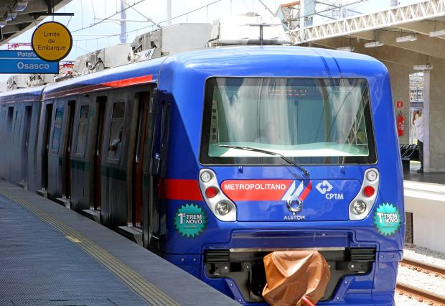
AULA 15 Apresentação Relatórios dos Grupos do Terceiro Dia
O Grupo 8 realizou um trabalho sobre melhorias no sistema de informação da CPTM sobre imprevistos, com um protótipo de um sistema integrado nas estações. Já o Grupo 9 falou sobre os problemas enfrentados por moradores da região central São Paulo, com um plano de reestruturação e um protótipo de criação de um “Centro Cultural”. Enquanto o Grupo 10 nos mostrou um projeto de ‘recolocação’ do idoso na sociedade.

